Slide 1
系統設計報告 脈聲健康管理系統開發 Pulser 2.0
組員 : 0424002 黃智輝
組員 : 0424090 劉大維
指導教師: 鄭進興

Slide 2
需求
針對近年來現代人越來越重視健康需求，我們幫助中醫師更容易測量有關心跳量的軟體，加以分析這些測量到的數據，提供數字給他們參考。

Slide 3
軟體開發
開發工具 : Sublime Text 3、XAMPP、Spyder 3(Anaconda)
開發程式語言(前端網頁) : HTML、Javascript、CSS、Jquery、Ajax
開發程式語言(後端網頁) : PHP
數據處理 : Python
資料庫 : MySQL

Slide 4
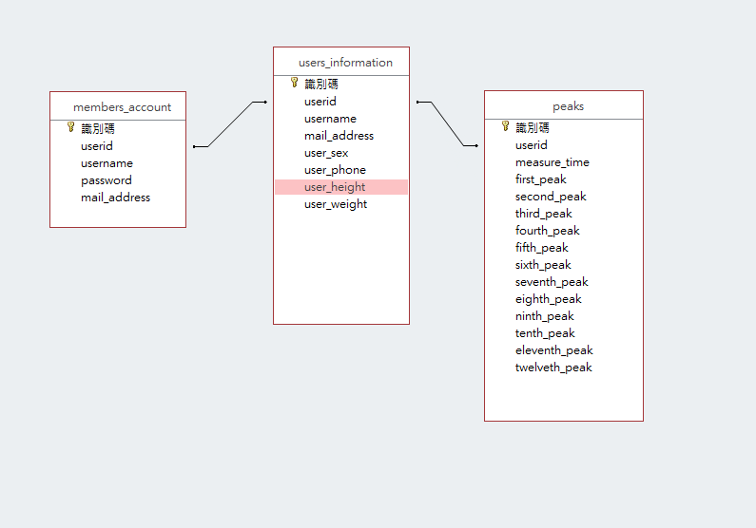
資料庫設計(使用者帳號)

Slide 5
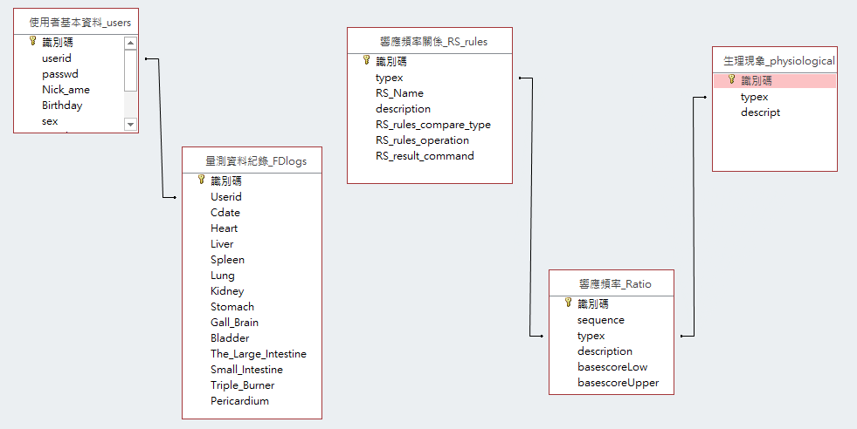
資料庫設計(使用者測量的資料)

Slide 6
功能設計
使用者帳號
登入\註冊\登出\更改使用者資訊
數據呈現
數據處理\數據圖形化
數據查詢
過往紀錄查詢

Slide 7
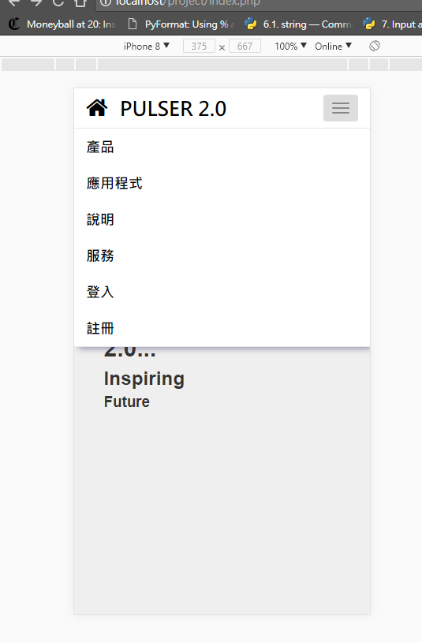
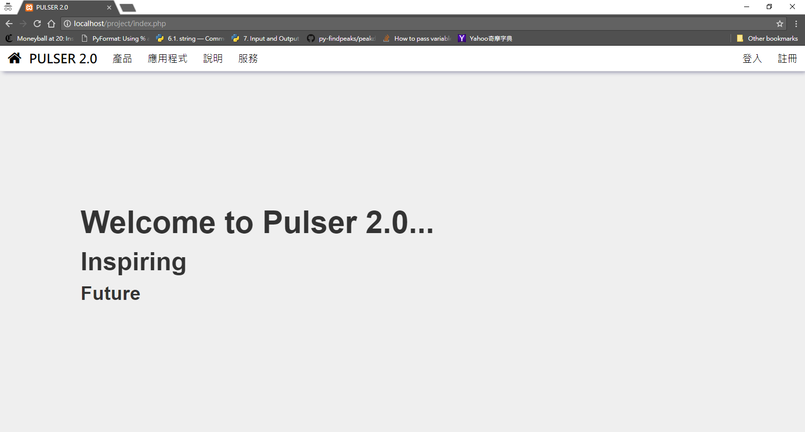
使用者帳號
index.php
手機板

Slide 8
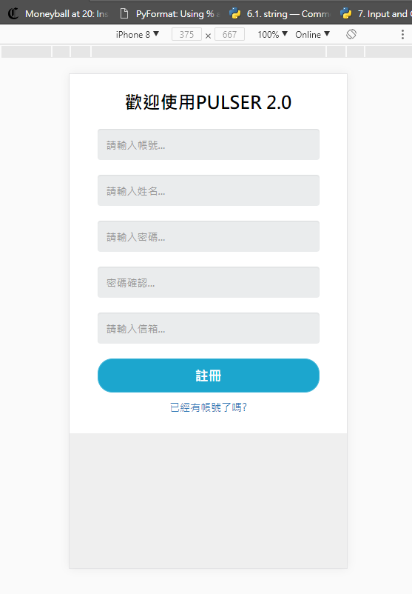
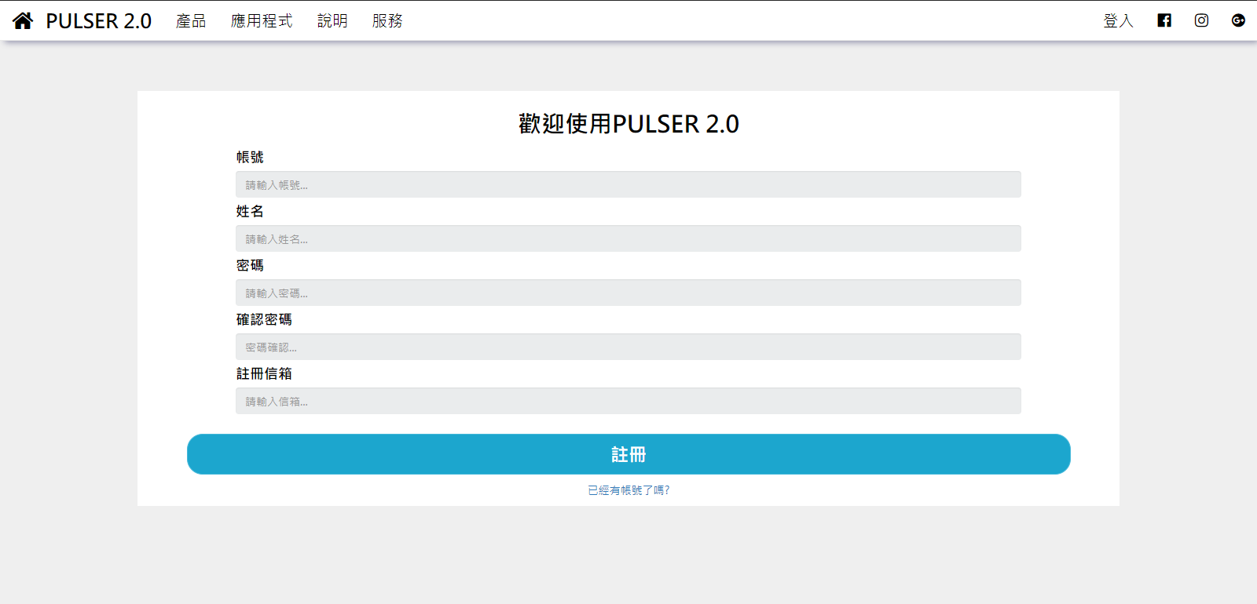
註冊
register.php
手機板

Slide 9
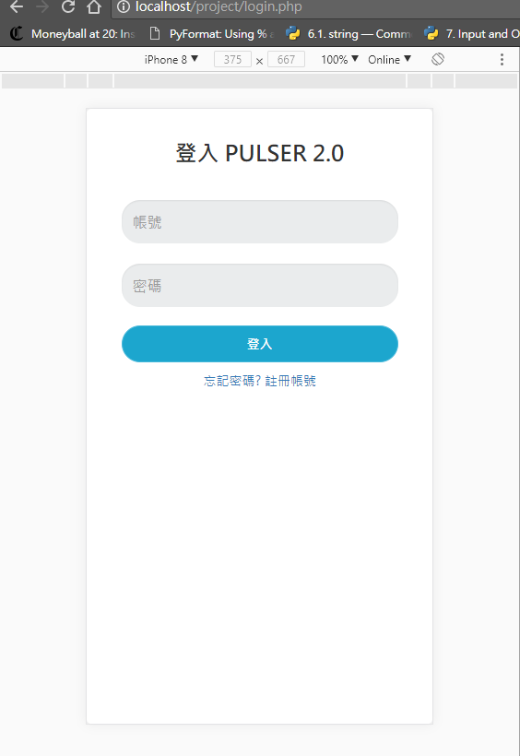
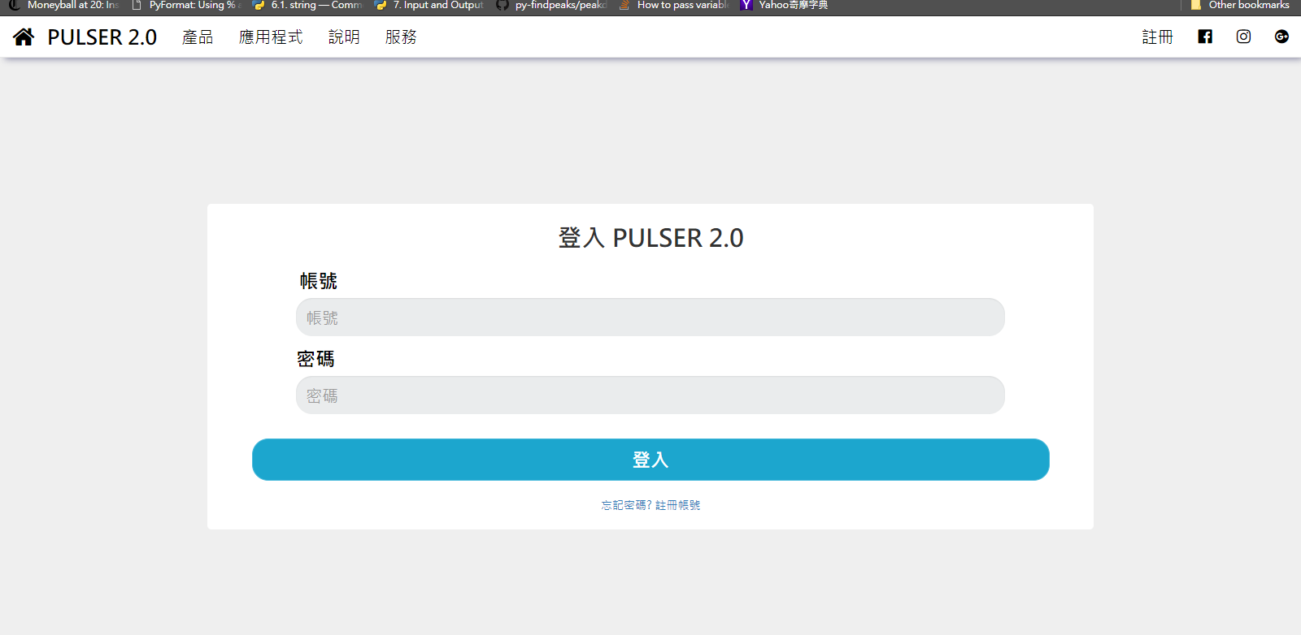
登入
login.php
手機板

Slide 10
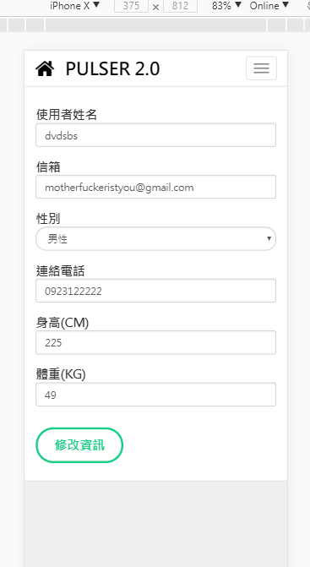
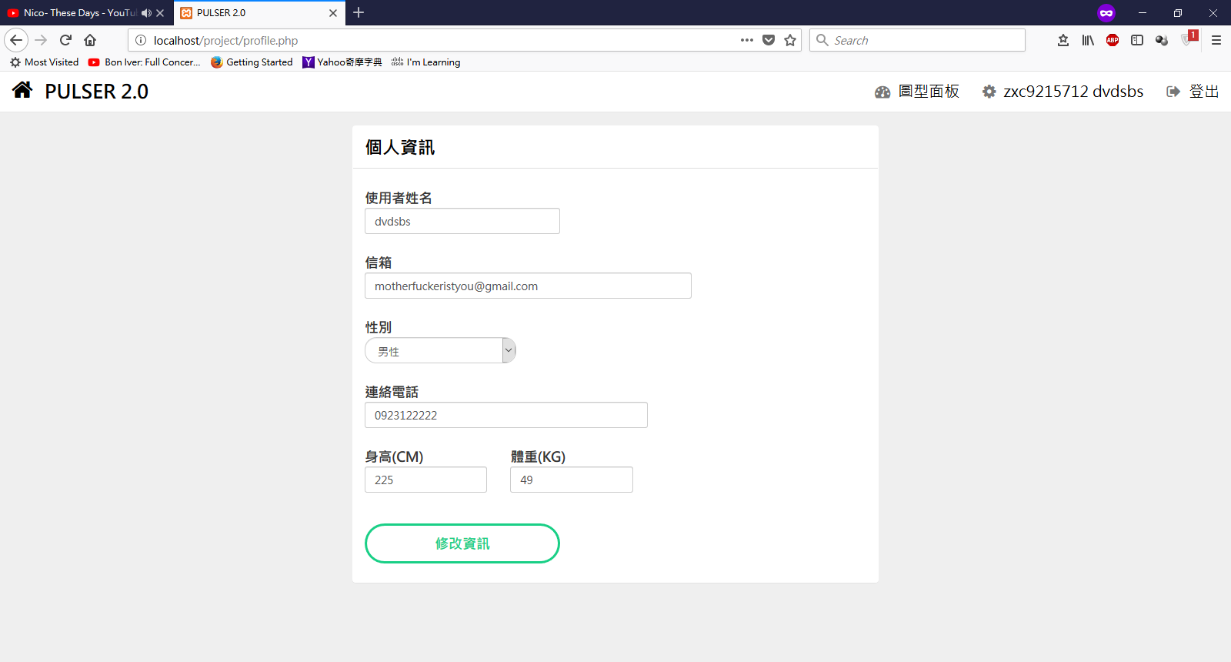
使用者個人資訊
profile.php
手機板

Slide 11
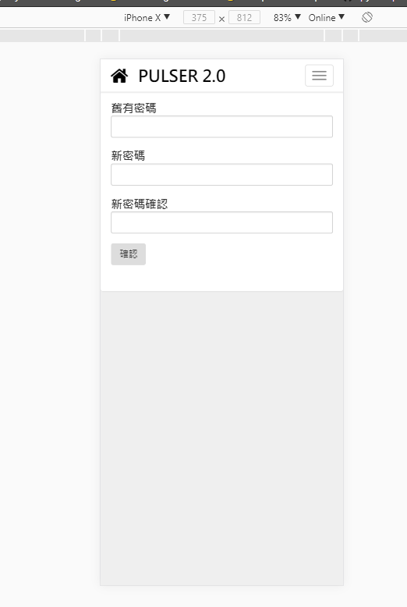
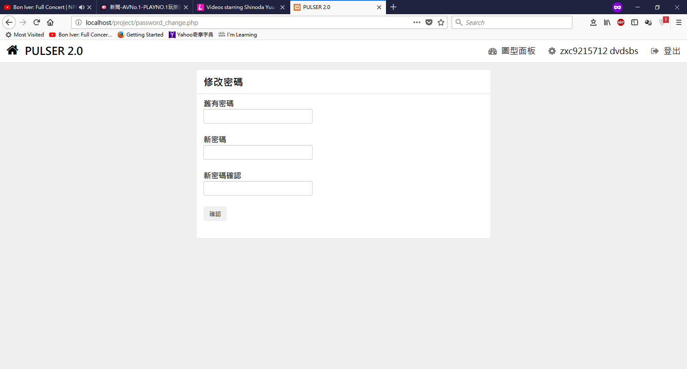
修改密碼
password_change.php
手機板

Slide 12
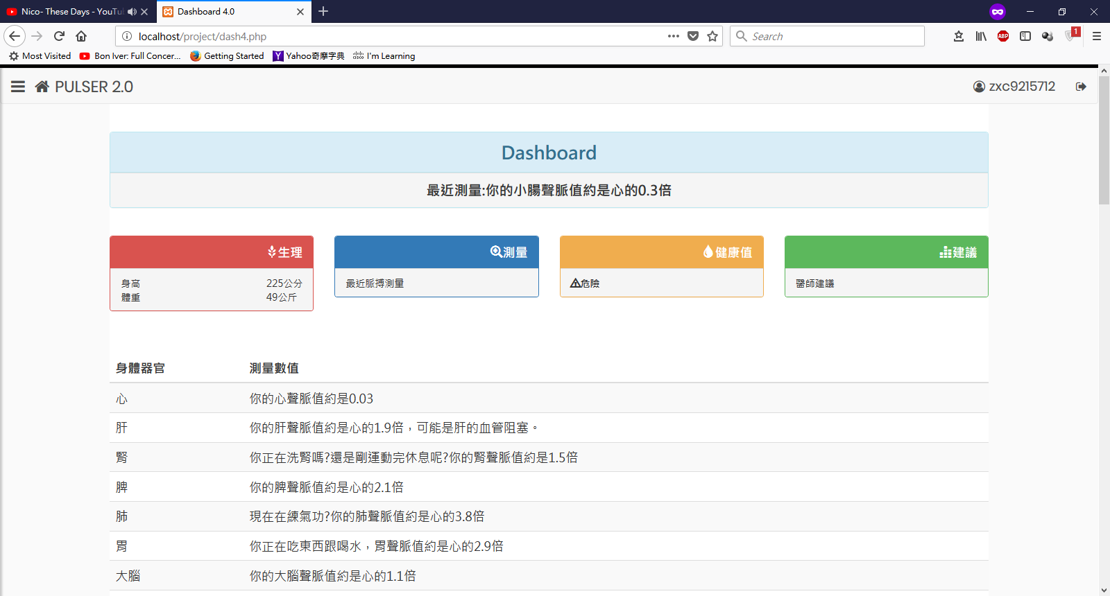
Dashboard

Slide 13
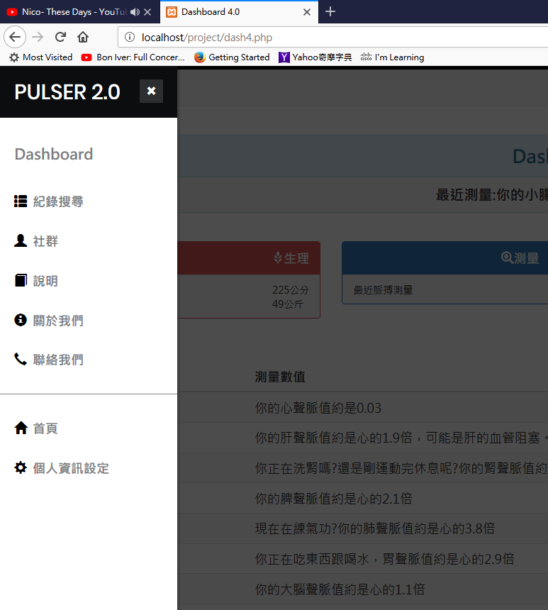
Sidebar

Slide 14
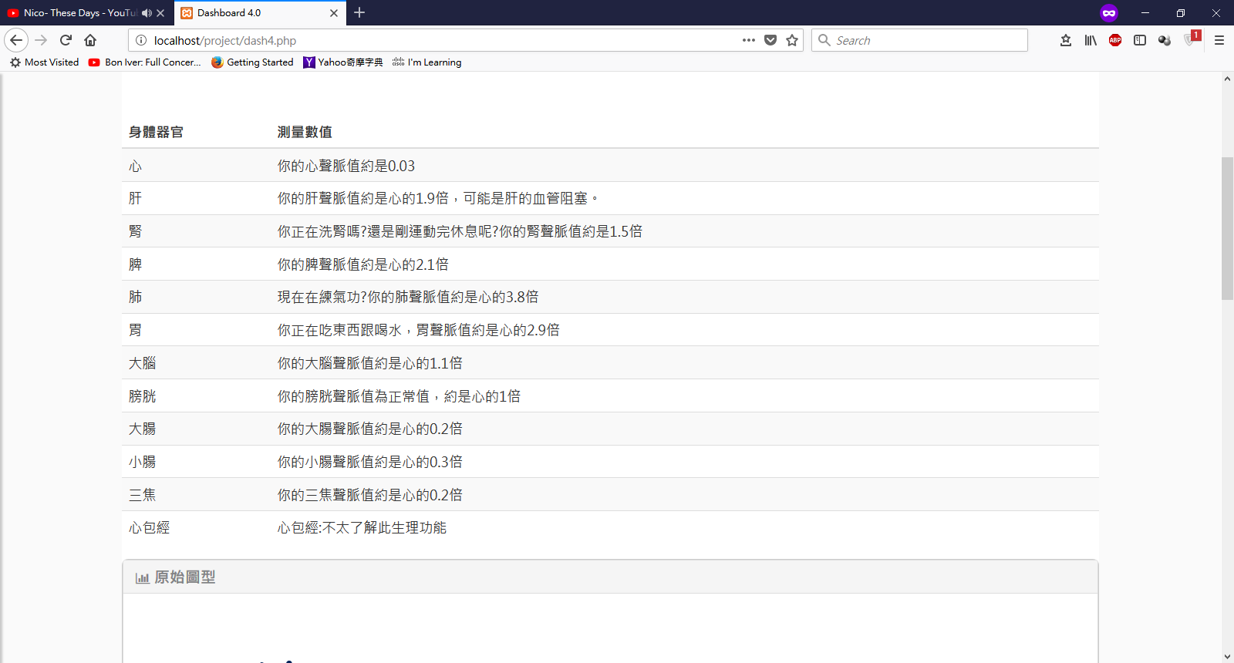
Dashboard 測量的數值呈現

Slide 15
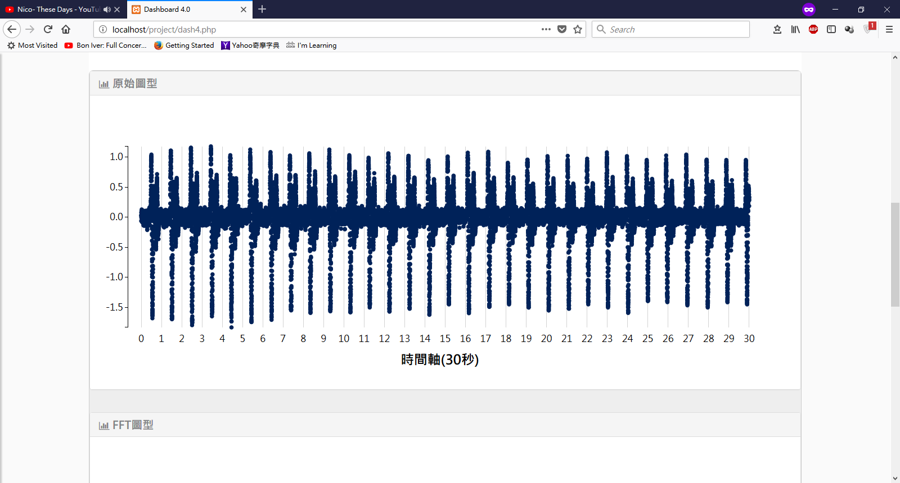
Dashboard 原始資料圖型

Slide 16
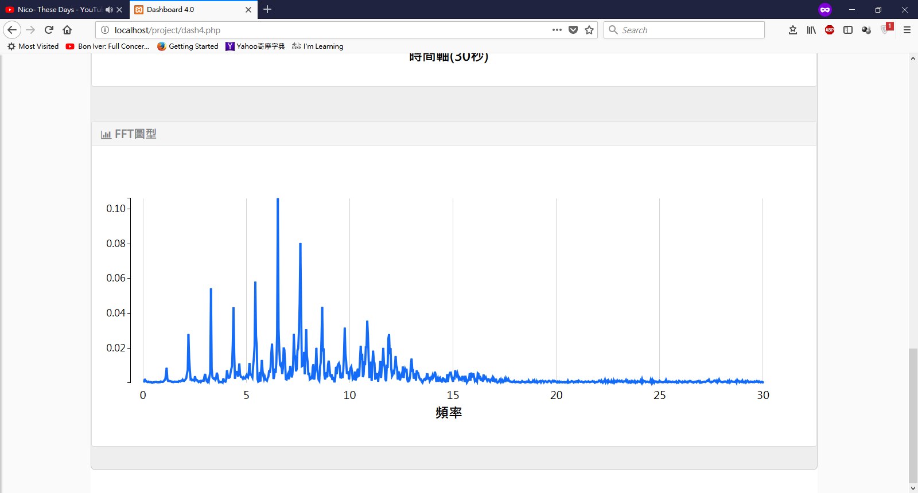
Dashboard FFT圖型

Slide 17
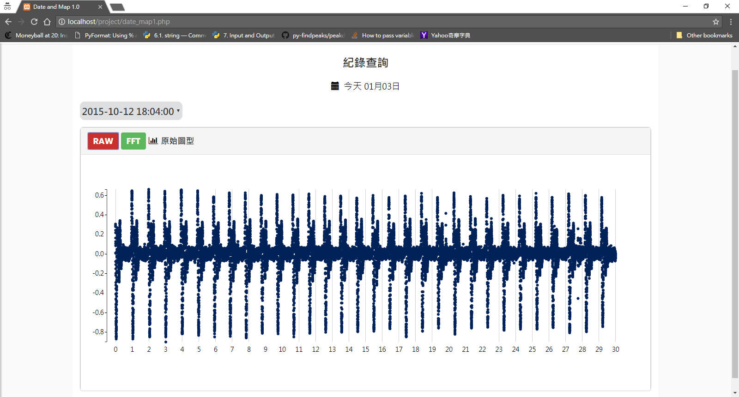
紀錄查詢 (原始圖型)

Slide 18
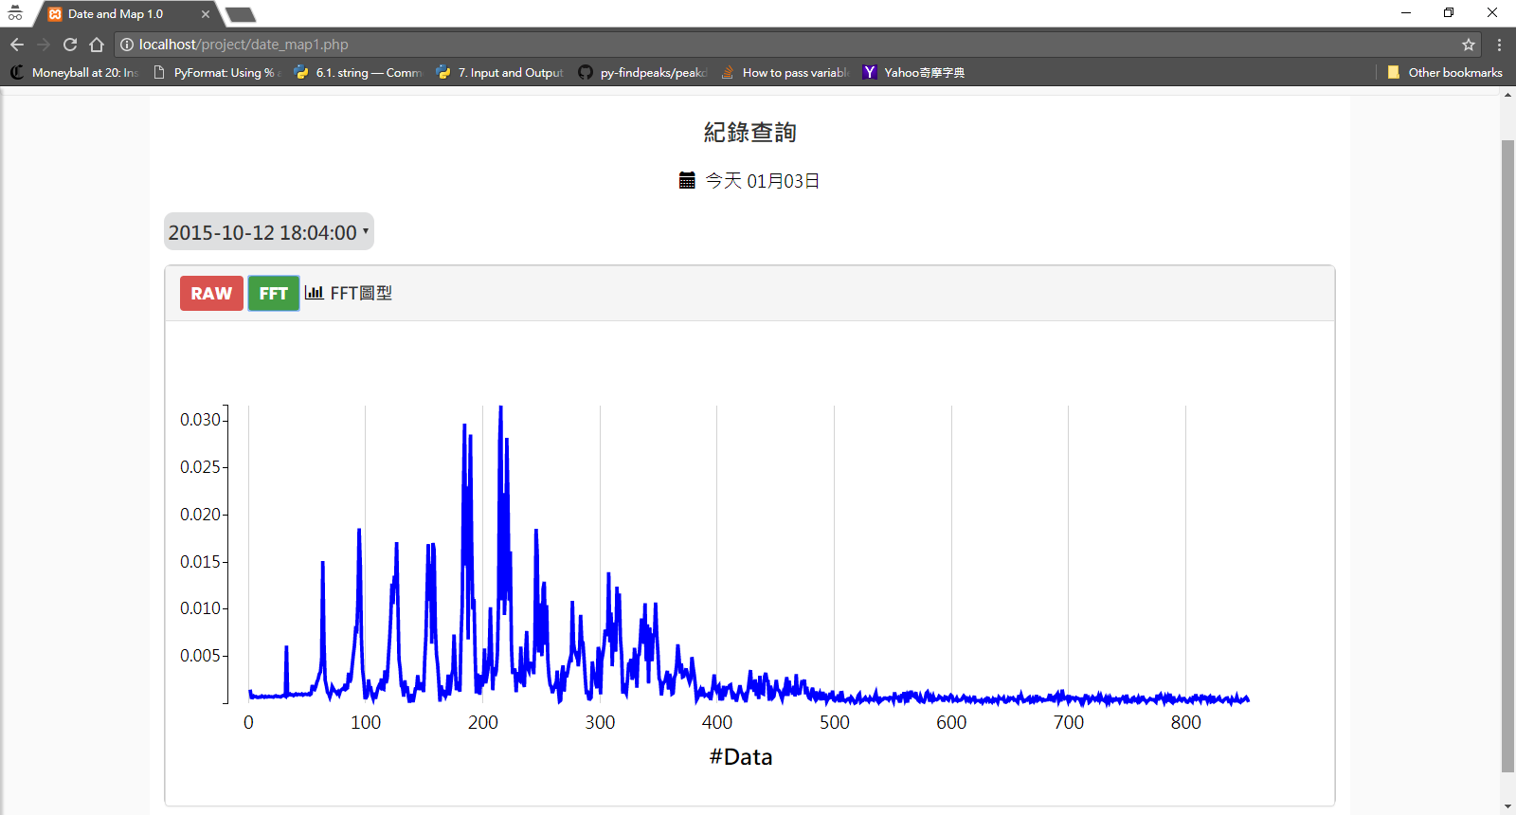
紀錄查詢 (FFT)

